Slide 1
Inf21Platformer
Projektleitung: Pablo, Daniel
https://github.com/pklaschka/RGW-Q11-inf21-16-18-Projekt

Slide 2
Zielsetzung
Ein spielbares Spiel
Kampagnenmodus
Endlosmodus (zufällige Level)
Einstellbare Steuerung
[…]
Procedurally Generated Music

Slide 3
Unity(3d)-Gameengine
Grundlagen bereits vorhanden (Collider, Rigidbody, etc.)
Einfache Bedienung ohne alles über den Code einfügen zu müssen (Schnittstelle Programmierer - Designer)
C# als Java-ähnliche Sprache gut lernbar

Slide 4
Die Rollen-verteilung
Design & Story:
Jonas
Daniel
Animation:
Tim
Daniel
Leveldesign:
Leonhard
Moritz
Programmierung & KI:
Joshua
Florian
Pablo
Haupt-, Levelauswahl- & Optionsmenü:-
Philipp
Carlo
Projektmanagement & Helfer für Alles:
Pablo
Daniel
(mindestens ursprünglich war das so geplant…)

Slide 5
Und jetzt: Ein wenig Praxis
Präsentiert von Pablo und Daniel

Slide 6
Die Programmierung
„Der Computer ist nur so gut, wie derjenige, der ihn bedient“

Slide 7
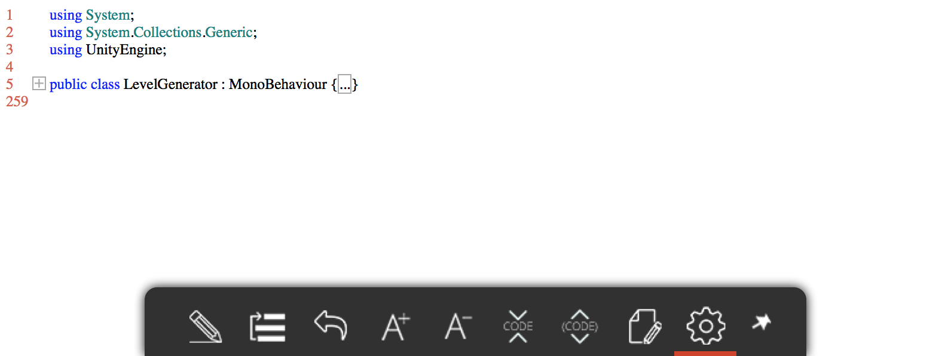
LevelGenerator.cs

Slide 8
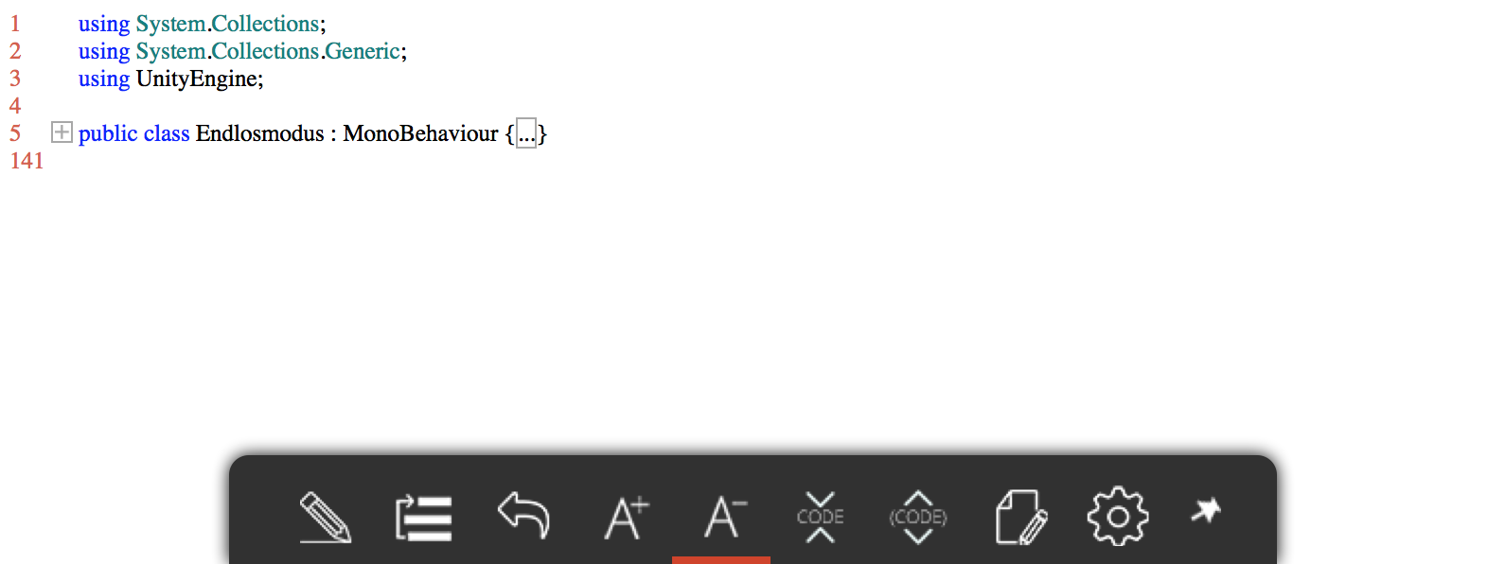
Endlosmodus.cs

Slide 9
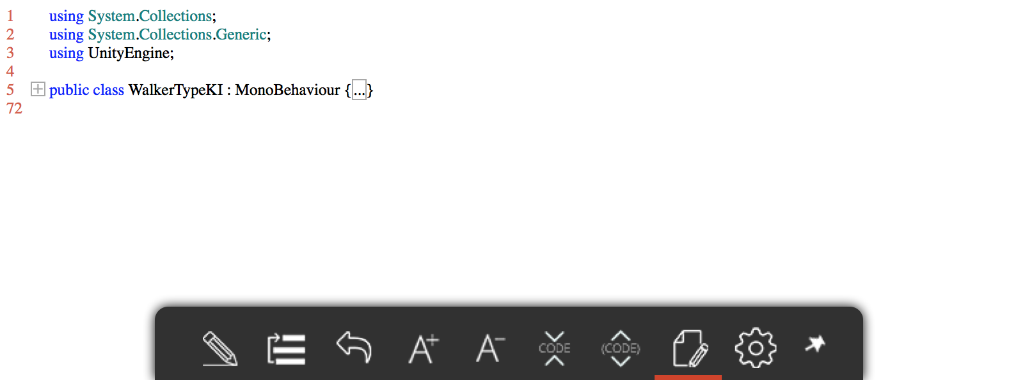
Endlosmodus.cs

Slide 10
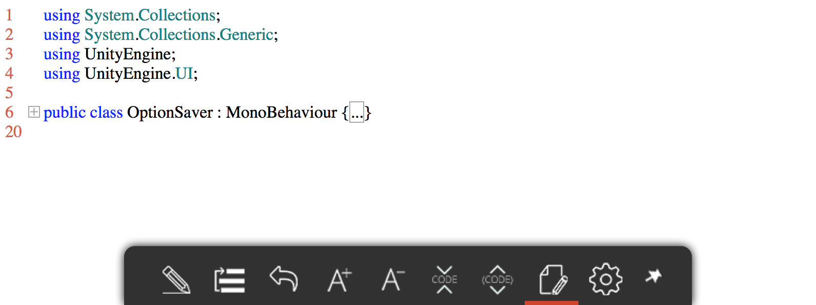
OptionSaver.cs

Slide 11
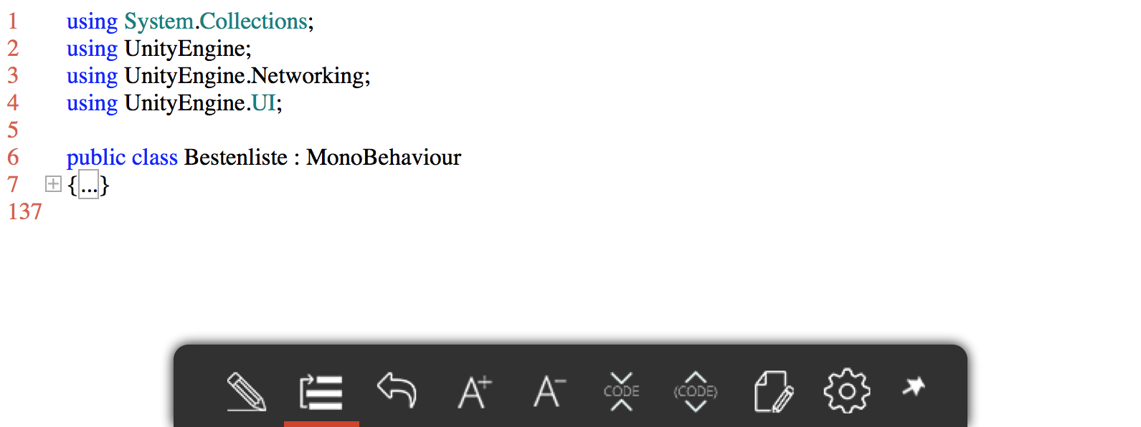
Bestenliste.cs

Slide 12
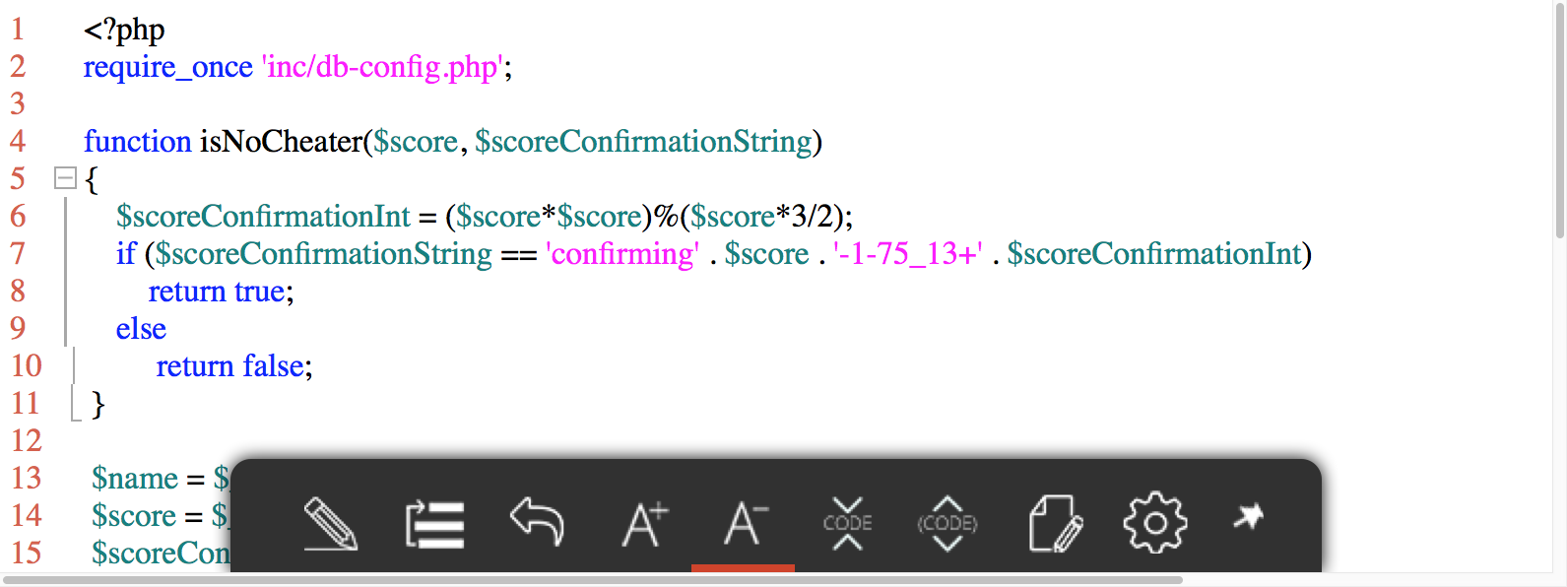
submitScore.php

